Slide 1
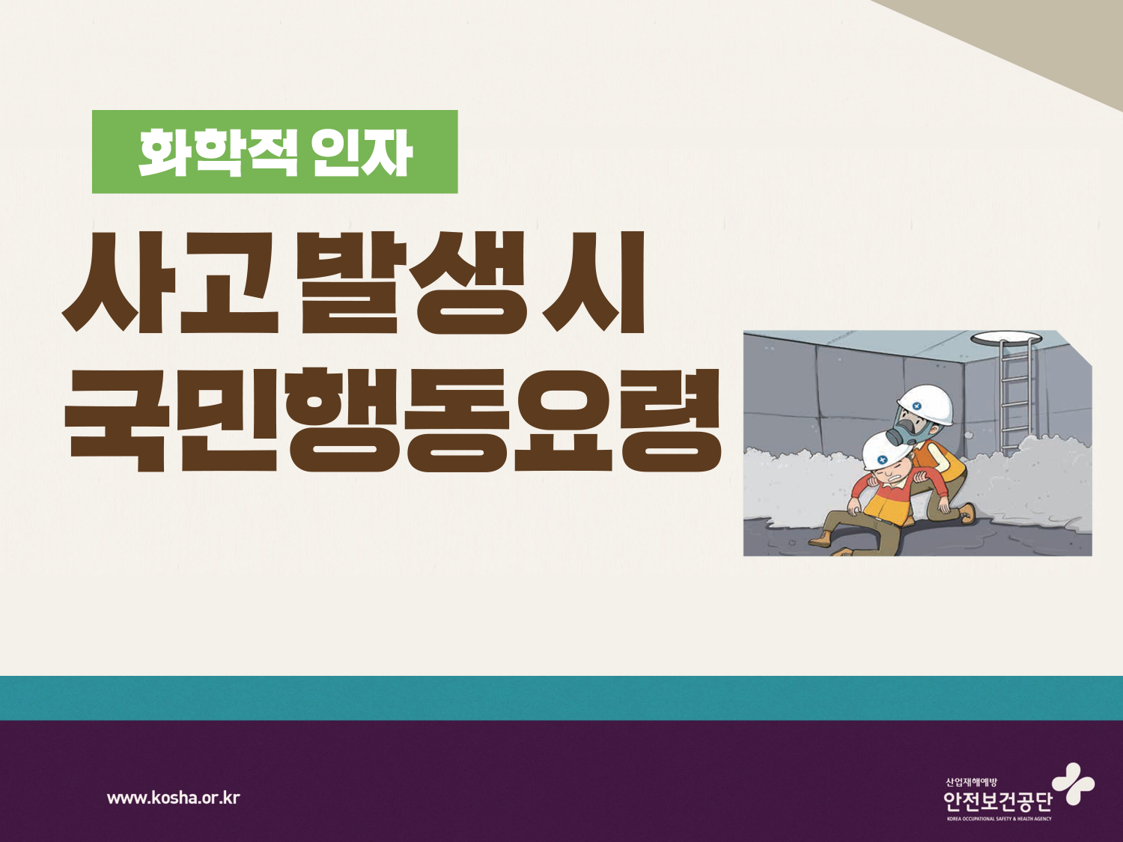

Slide 2



사고 발생 시 국민행동요령 - 화학적인자
차례 contents
화학적인자 정의 및 사고 사례
화학물질 취급 시 주의사항
사고 대비 훈련 방법
사고 발생 시 행동 요령
사고 신고 방법
화학적인자에 의한 급성중독 시 비상조치
사고수습 및 사후처리 방법

Slide 3
사고 발생 시 국민행동요령 – 화학적인자
화학적인자 정의 및 사고 사례
화학적인자란?
누출 또는 화재·폭발로 인하여 건강상 피해를 줄 수 있는 화학물질
사고 사례
서울 소재 데이터센터에서 CO2 소화설비 약제 누출로 21명 사상

Slide 4

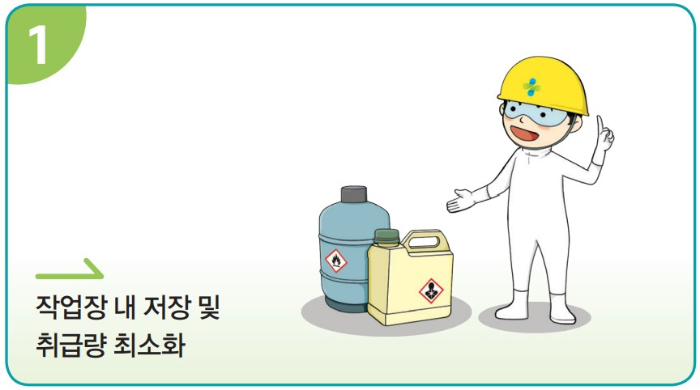
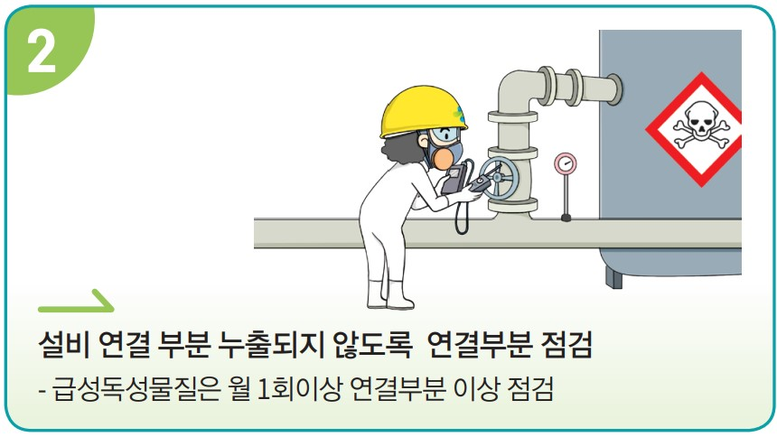
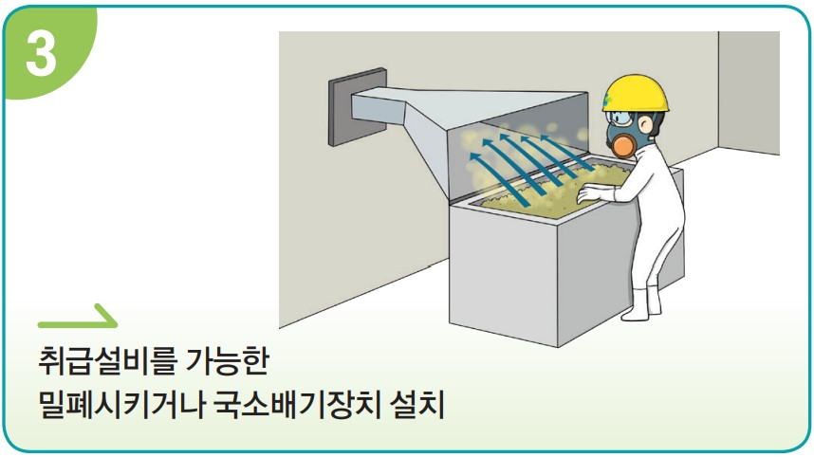
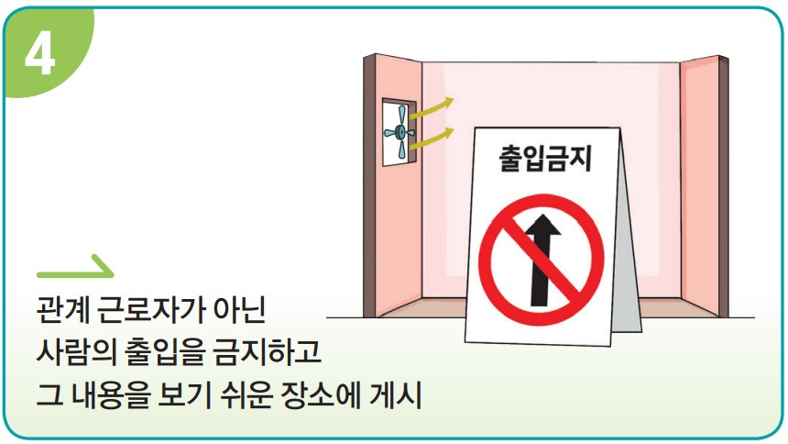
사고 발생 시 국민행동요령 – 화학적인자
화학물질 취급 시 주의사항

Slide 5
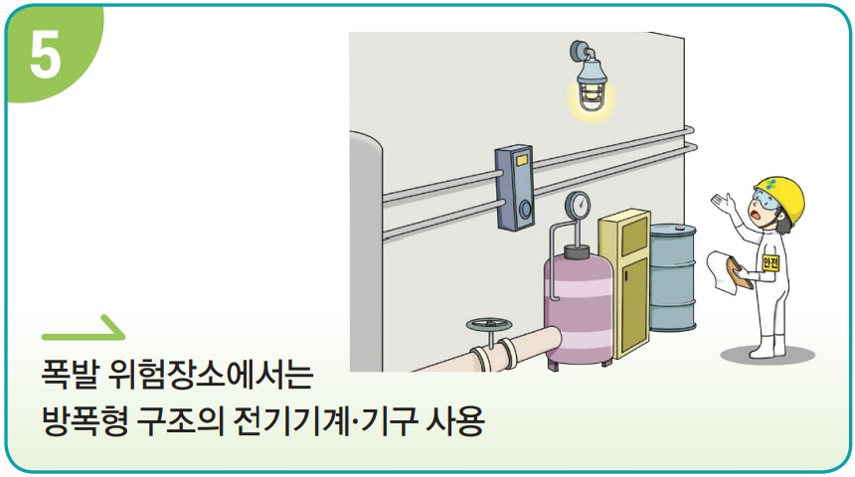
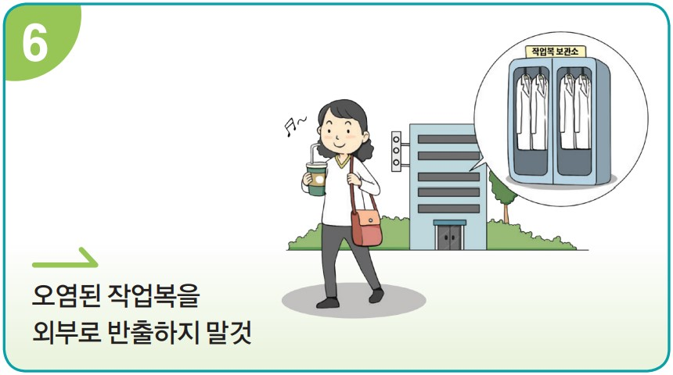
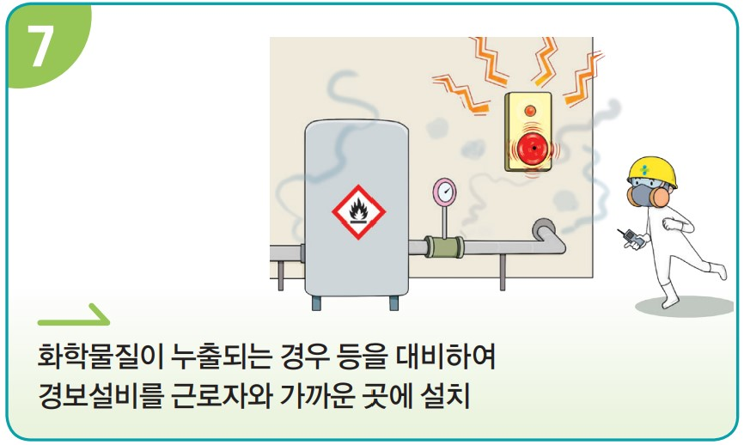
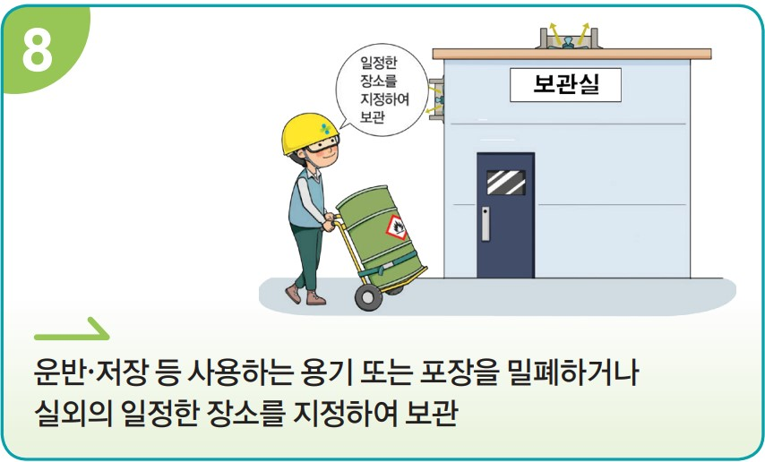
사고 발생 시 국민행동요령 – 화학적인자
화학물질 취급 시 주의사항

Slide 6
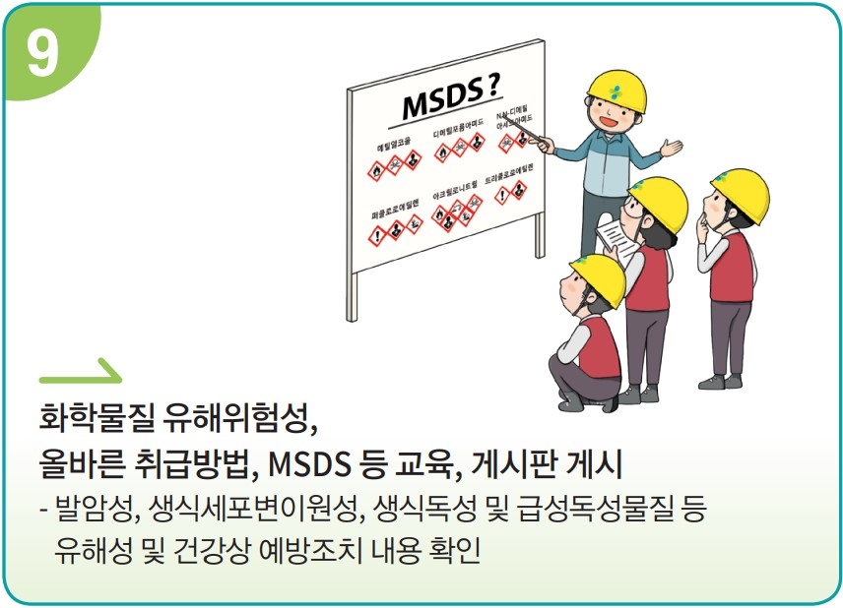
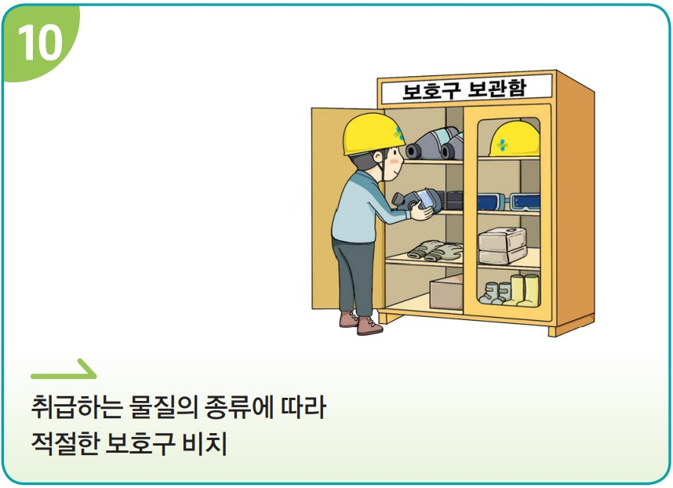
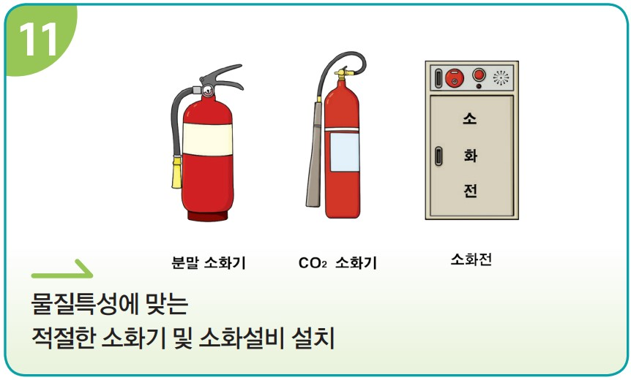
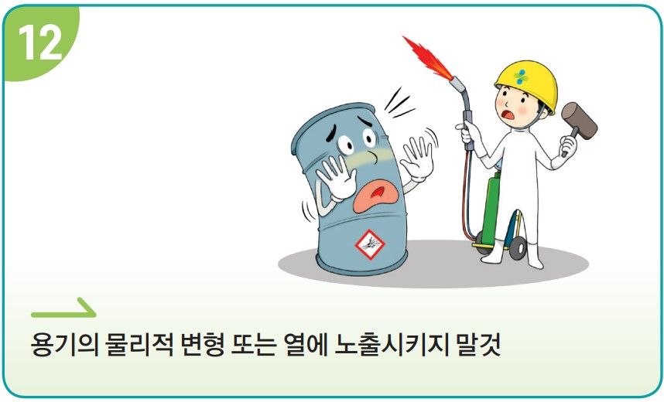
사고 발생 시 국민행동요령 – 화학적인자
화학물질 취급 시 주의사항

Slide 7
사고 발생 시 국민행동요령 – 화학적인자
사고 대비 훈련 방법
사업장 인근 취약시설(요양원, 병원, 학교, 유치원 등)에 대하여
파악 후, 사고발생 시 연락방법, 대피방법 등에 대하여 상호
협의하고 소방, 경찰, 지자체 등과 훈련
사업장 내 근로자 대피 관련 비상집결지를 정하고, 인원 파악 방법 등을 훈련

Slide 8

사고 발생 시 국민행동요령 – 화학적인자
사고 발생 시 행동 요령
사내 방송 등으로 사고 발생 사실 전파
추가 2차 피해 예방 위해 작업자 및 인근 주민 안전한 장소 대피 유도
안전취약계층(여성, 고령자, 장애인, 외국인)의 작업위치는 동료작업자 등이 항시 파악하여 동료 작업자가 동반하여 대피
사업장 인근 취약시설(요양원, 병원, 학교, 유치원 등)에 비상연락망으로 연락하고 대피를 위해 지자체 등과 협의

Slide 9
사고 발생 시 국민행동요령 – 화학적인자
사고 신고 방법
사고 발생 시 신속히 소방서(119), 경찰서(112), 고용노동(지)청, 관할 지자체 등에 신고
- 특히, 화학물질 누출의 경우 보유화학물질 현황 및 물질 특성에
대하여 소방관에게 안내
언제, 어디서, 어떤 이유로 사고가 발생했는지 그리고 피해 인원 및 규모는 어느 정도인지 파악 가능한 모든 정보를 자세히 설명

Slide 10
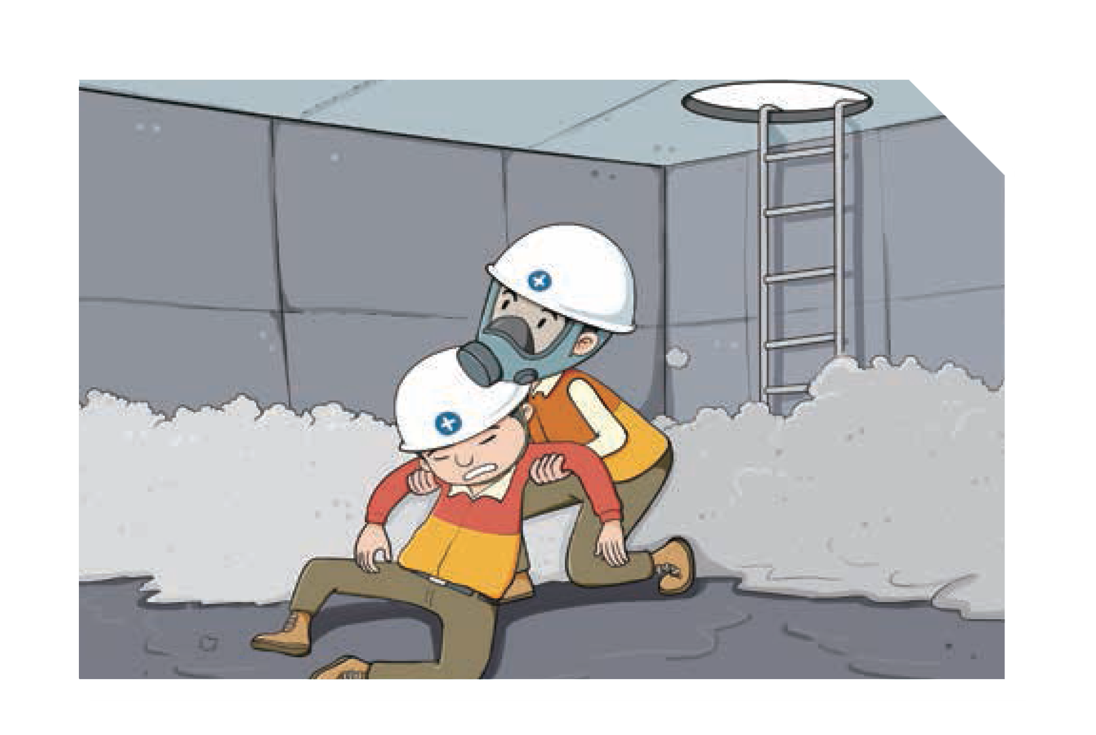
사고 발생 시 국민행동요령 – 화학적인자
화학적인자에 의한 급성 중독 시 비상조치
공기호흡기(또는 송기마스크)를 착용하고 인명구조 활동을 하며, 발생원(또는 누출원)을 찾아 신속히 차단
사고발생 장소는 발생원을 제거 또는 제독하기 전까지 출입을
통제하며, 물질 제거작업 완료 후에는 반드시 농도를 측정하여
제거 여부를 확인

Slide 11
사고 발생 시 국민행동요령 – 화학적인자
사고수습 및 사후처리 방법
현장에 출동한 소방관, 경찰관 등 초동조치 요원의 통제에 적극 협조하고
고용노동청(지청), 안전보건공단의 사고수습 활동에 적극 협력
사용하고 있는 화학물질의 저장량, 저장 위치, 저장 방법, 물질 특성 등에 대하여 초동 조치 요원에게 상세히 안내
현장에서 사고수습 활동(진행·동참)을 하는 인원은 호흡용 보호구 등
보호장비 착용
사업장 및 인근지역 피해현황을 파악하여 근로자 및 지역주민의 건강 이상 유무 확인

